Slide 1
TIẾNG VIỆT 2

Slide 3
2
1
3
6
5
4
Click vào đúng con virus để đi tới câu hỏi.
Tại slide câu hỏi, click vào virus để quay về
Diệt hết virus thì click vào mũi tên để đi tới bài mới.
Đọc xong vẫn k hiểu thì alo cho ng soạn: 0916604268
Nếu đã oke, thầy cô xoá ô này đi nhé!

Slide 4
Đâu là từ ngữ thể hiện tình cảm của cô thầy dành cho học sinh?
A. chấm bài
B. viết bài
C. yêu thương

Slide 5
Để biết được thời gian học các môn của từng ngày trong tuần, chúng ta cần có:
A. Sách vở
B. Thời khoá biểu
C. Bút

Slide 6
Vũ Duệ là cậu bé:
A. Thông minh và ham học
B. Lười nhác
C. Không thật thà

Slide 7
Khung giờ nào là phù hợp để em học bài?
A. 22:00 (10 giờ đêm)
B. 21:00 (9 giờ tối)
C. 19:00 (7 giờ tối)

Slide 8
Từ ngữ nào không phải là từ chỉ hoạt động?
A. bảng
B. nhảy
C. quét nhà

Slide 9
Âm thanh báo hiệu giờ học đã bắt đầu là:
A. Tiếng trống/tiếng chuông reo
B. Tiếng cô giáo gọi
C. Tiếng vỗ tay của lớp trưởng
Notes:
Tuỳ trường thầy cô dùng trống hay chuông, thầy cô sửa lại đáp án đúng nhé

Slide 10
Tuần 6
Bài
11
CÁI TRỐNG TRƯỜNG EM
Tiết 1, 2
Đọc

Slide 11
Tiếng trống trường cho em biết điều gì?

Slide 12
CÁI TRỐNG TRƯỜNG EM
Cái trống trường em
Mùa hè cũng nghỉ
Suốt ba tháng liền
Trống nằm ngẫm nghĩ.
Cái trống lặng im
Nghiêng đầu trên giá
Chắc thấy chúng em
Nó mừng vui quá!
Buồn không hả trống
Trong những ngày hè
Bọn mình đi vắng
Chỉ còn tiếng ve?
Kìa trống đang gọi:
Tùng! Tùng! Tùng! Tùng!
Vào năm học mới
Giọng vang tưng bừng.
(Thanh Hào)
Notes:
GV đọc mẫu toàn bài, cả lớp đọc thầm theo (nên cho Hs nhìn trong SGK)
GV chú ý HDHS đọc đúng giọng điệu, ngắt nghỉ, nhấn giọng…
GV linh động từ khó đọc theo đúng địa phương nhé!

Slide 13
LUYỆN ĐỌC
trống
buồn
liền
nghiêng
ngẫm nghĩ
tưng bừng

Slide 14
CÁI TRỐNG TRƯỜNG EM
Cái trống trường em
Mùa hè cũng nghỉ
Suốt ba tháng liền
Trống nằm ngẫm nghĩ.
Cái trống lặng im
Nghiêng đầu trên giá
Chắc thấy chúng em
Nó mừng vui quá!
(1)
(3)
Buồn không hả trống
Trong những ngày hè
Bọn mình đi vắng
Chỉ còn tiếng ve?
Kìa trống đang gọi:
Tùng! Tùng! Tùng! Tùng!
Vào năm học mới
Giọng vang tưng bừng.
(Thanh Hào)
(2)
(4)
Notes:
GV hỏi HS bài thơ gồm mấy khổ thơ?
Dấu hiệu nhận biết các khổ thơ là gì?
Đọc theo nhóm, đọc nối tiếp theo khổ

Slide 15
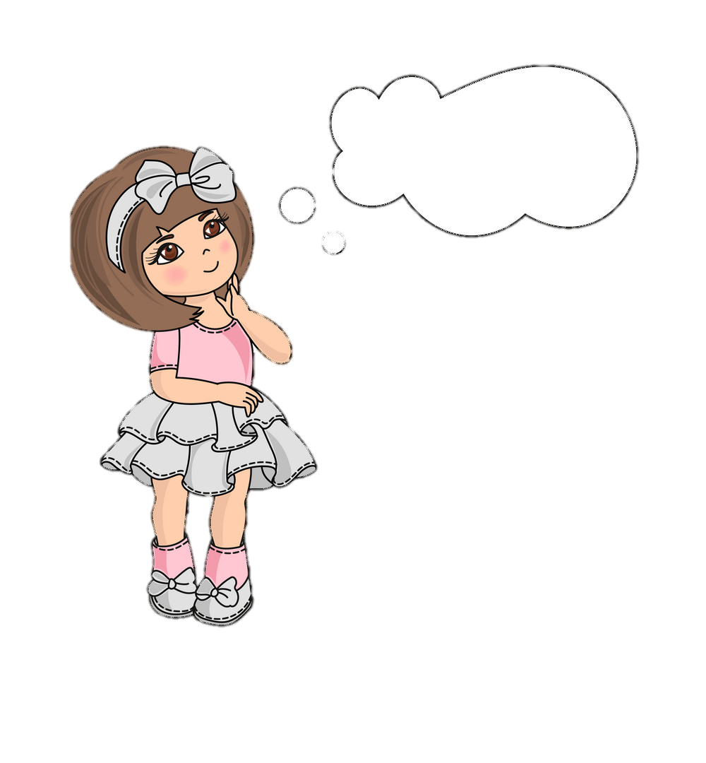
Từ ngữ
Ngẫm nghĩ:
nghĩ đi nghĩ lại kĩ càng.
Notes:
Giúp hd so sánh lá khi chưa khép là khi đã khép

Slide 16
CÁI TRỐNG TRƯỜNG EM
Cái trống trường em
Mùa hè cũng nghỉ
Suốt ba tháng liền
Trống nằm ngẫm nghĩ.
Cái trống lặng im
Nghiêng đầu trên giá
Chắc thấy chúng em
Nó mừng vui quá!
Buồn không hả trống
Trong những ngày hè
Bọn mình đi vắng
Chỉ còn tiếng ve?
Kìa trống đang gọi:
Tùng! Tùng! Tùng! Tùng!
Vào năm học mới
Giọng vang tưng bừng.
(Thanh Hào)
Notes:
Luyện đọc theo cặp/nhóm

Slide 17
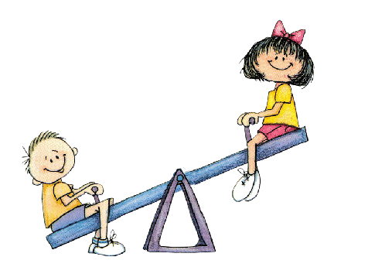
Thư giãn nào!
Notes:
Thầy cô muốn nghỉ tiết 1 ở đâu thì kéo slide này lên nhé.

Slide 18
1
Bạn học sinh kể gì về trống trường trong những ngày hè?
CÁI TRỐNG TRƯỜNG EM
Cái trống trường em
Mùa hè cũng nghỉ
Suốt ba tháng liền
Trống nằm ngẫm nghĩ.
→Bạn học sinh kể về trống trường trong những ngày hè là: Cái trống cũng nghỉ, trống nằm ngẫm nghĩ, trống buồn vì vắng các bạn học sinh.
Buồn không hả trống
Trong những ngày hè
Bọn mình đi vắng
Chỉ còn tiếng ve?
Notes:
Yêu cầu HS đọc khổ thơ 1, 2
Hỏi, HS tl xong chiếu đáp án

Slide 19
2
Tiếng trống trường trong khổ thơ cuối báo hiệu điều gì?
Kìa trống đang gọi:
Tùng! Tùng! Tùng! Tùng!
Vào năm học mới
Giọng vang tưng bừng.
(Thanh Hào)
→Tiếng trống trường trong khổ thơ cuối báo hiệu năm học mới bắt đầu.

Slide 20
3
Khổ thơ nào cho thấy bạn học sinh trò chuyện với trống trường như với một người bạn?
Cái trống trường em
Mùa hè cũng nghỉ
Suốt ba tháng liền
Trống nằm ngẫm nghĩ.
Cái trống lặng im
Nghiêng đầu trên giá
Chắc thấy chúng em
Nó mừng vui quá!
Buồn không hả trống
Trong những ngày hè
Bọn mình đi vắng
Chỉ còn tiếng ve?
Buồn không hả trống
Trong những ngày hè
Bọn mình đi vắng
Chỉ còn tiếng ve?
Kìa trống đang gọi:
Tùng! Tùng! Tùng! Tùng!
Vào năm học mới
Giọng vang tưng bừng.
(Thanh Hào)

Slide 21
4
Em thấy tình cảm của bạn học sinh với trồng trường như thế nào?
Bạn học sinh rất gắn bó, thân thiết với trống, coi trống như một người bạn.
Notes:
GV có thể linh động thay câu trả lời cho phù hợp ạ. Hoặc linh động khi HS trả lời những đáp án khác

Slide 22
Nêu cảm nhận của em về bài thơ
Bài thơ cho thấy sự mong đợi của trống trường khi học sinh trở lại, thể hiện tình yêu và sự gắn bó của mọi thứ trong trường học với các em học sinh.
Cái trống vui mừng reo vang khi năm học mới bắt đầu, giống như niềm vui của học sinh khi được quay lại trường học, gặp gỡ bạn bè và thầy cô sau kỳ nghỉ dài.
Trống trường như một người bạn đồng hành của học sinh.
Notes:
+ Zalo: 0916.604.268
+ Facebook cá nhân: https://www.facebook.com/nhilinh.phan/
+ Nhóm chia sẻ tài liệu: https://www.facebook.com/groups/443096903751589

Slide 23
CÁI TRỐNG TRƯỜNG EM
Cái trống trường em
Mùa hè cũng nghỉ
Suốt ba tháng liền
Trống nằm ngẫm nghĩ.
Cái trống lặng im
Nghiêng đầu trên giá
Chắc thấy chúng em
Nó mừng vui quá!
Buồn không hả trống
Trong những ngày hè
Bọn mình đi vắng
Chỉ còn tiếng ve?
Kìa trống đang gọi:
Tùng! Tùng! Tùng! Tùng!
Vào năm học mới
Giọng vang tưng bừng.
(Thanh Hào)
Notes:
Đọc lại toàn bài

Slide 24
LUYỆN TẬP
THEO VĂN BẢN
Notes:
Người soạn : Phan Thị Linh
LH : 0916.604.268

Slide 25
1
Những từ ngữ nào dưới đây nói về trống trường như nói về con người.
Notes:
GV có thể chia nhóm cho HS hoạt động
Người soạn : Phan Thị Linh
LH : 0916.604.268

Slide 26
2
Nói và đáp:
a. Lời tạm biệt của bạn học sinh với trống trường.
b. Lời tạm biệt bạn bè khi bắt đầu nghỉ hè.
Notes:
GV nên cho HS đóng vai, kể cả hoc online

Slide 27
VẬN DỤNG

Slide 28
Bài thơ thể hiện tình cảm của bạn nhỏ dành cho:
Cô thầy
Trống trường
Bố mẹ
Notes:
Con vật nào cũng tự nhận mình là thông minh, đều đưa ra câu tl đúng. Chúng mình hay giúp các con vật nhé!

Slide 29
Những từ nào thể hiện tình cảm
của bạn nhỏ dành cho trống trường?
yêu mến
nhớ
thân thiết
chán ghét

Slide 30
Dặn dò

Slide 31
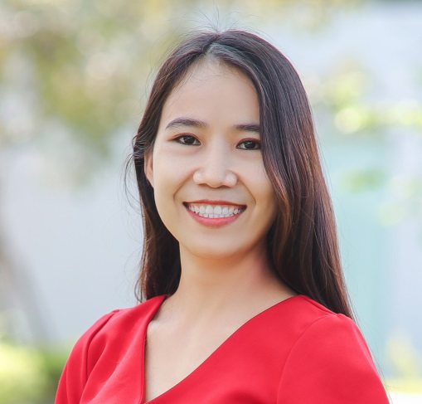
Người soạn : Phan Thị Linh
LH : 0916.604.268
Thân chào Quý Thầy Cô!
Rất mong nhận được phản hồi và góp ý từ Quý Thầy Cô để bộ giáo án ppt được hoàn thiện hơn.
Mọi thông tin phản hồi mong được QTC gửi về:
+ Zalo: 0916.604.268
+ Facebook cá nhân: https://www.facebook.com/nhilinh.phan/
+ Nhóm chia sẻ tài liệu: https://www.facebook.com/groups/443096903751589

